Slide 1
목포과학대학교 LMS 접속 방법 및 2차 본인인증을 위한 e-mail 등록방법
원격수업지원센터

Slide 2
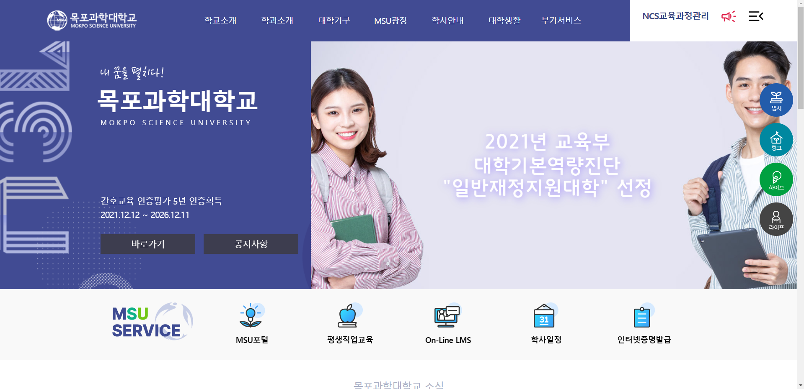
<목포과학대학교 LMS접속 방법>
도메인 주소 : http://lms.msu.ac.kr/
학교 홈페이지 접속 방법
- ① 홈페이지 가운데 MSU SERVICE 줄에서
- ② On-Line LMS 클릭
- ③ ID : 학번, 비밀번호 : 주민등록번호 뒷자리
클릭

Slide 3
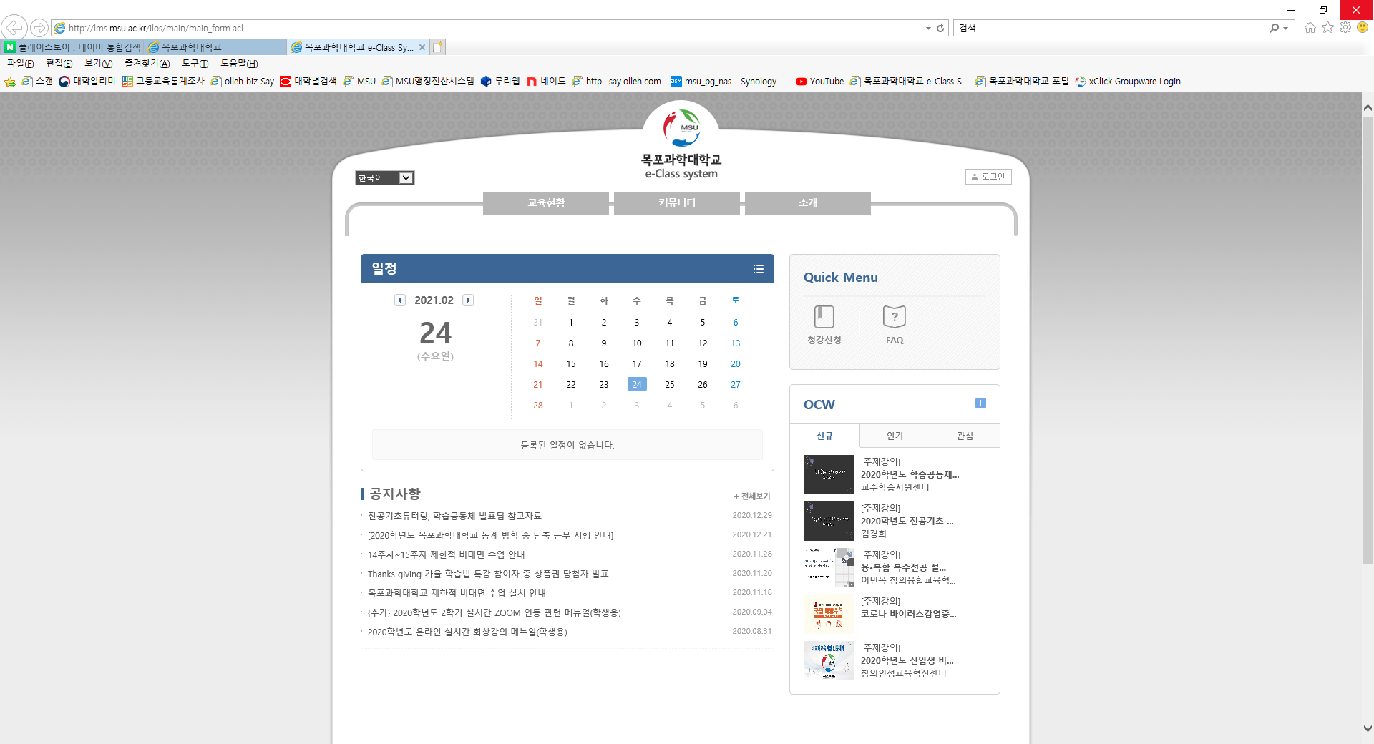
<목포과학대학교 LMS접속 방법
ID : 학번, 비밀번호 : 주민등록번호 뒷자리
클릭

Slide 4
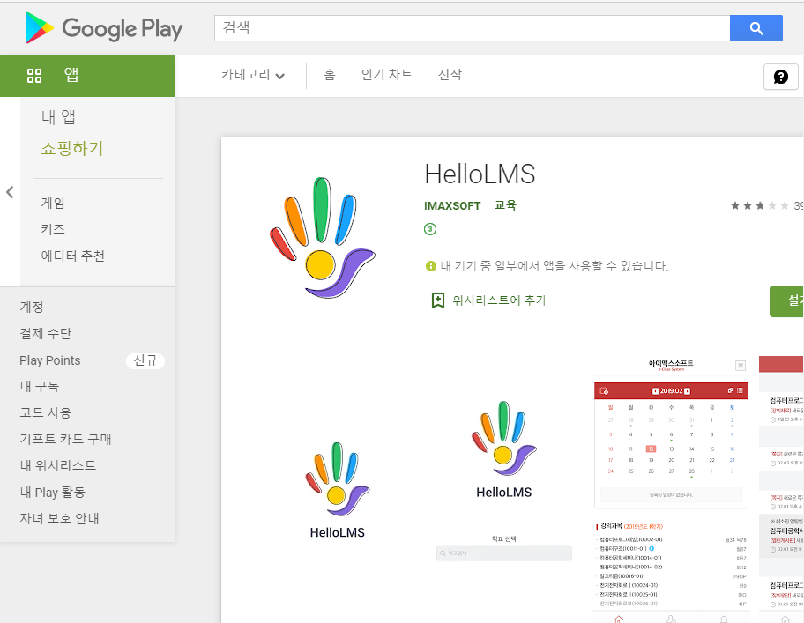
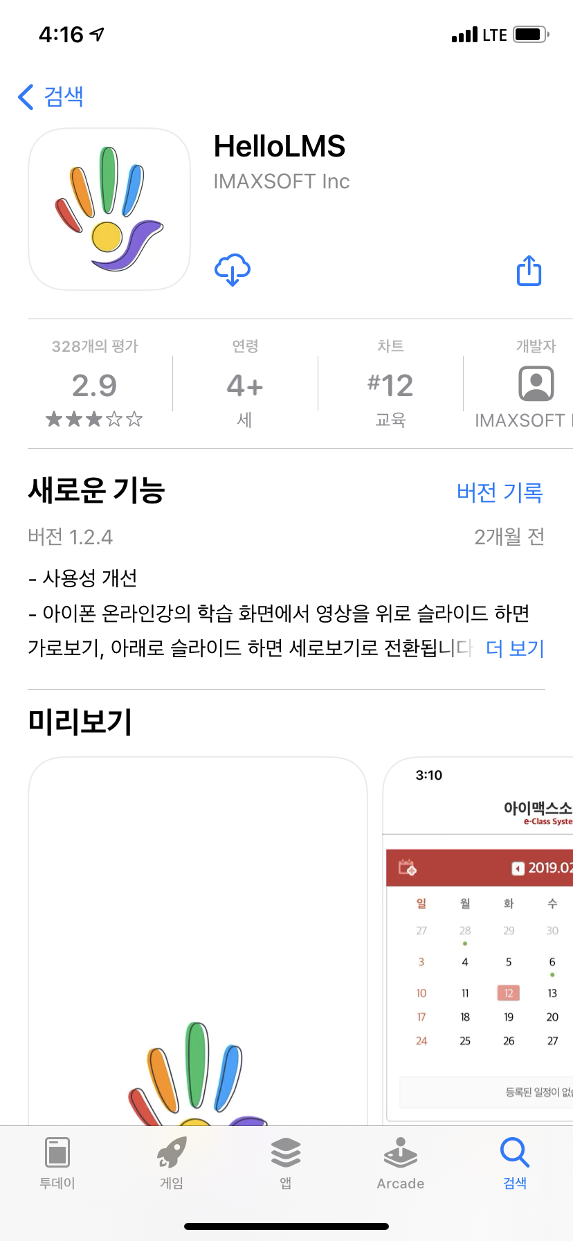
LMS모바일 접속 방법
<안드로이드용>
<아이폰용>
구글플레이스토어 검색창에 Hello LMS 검색후 설치
APP STORE 검색창에 Hello LMS 검색 후 설치

Slide 5
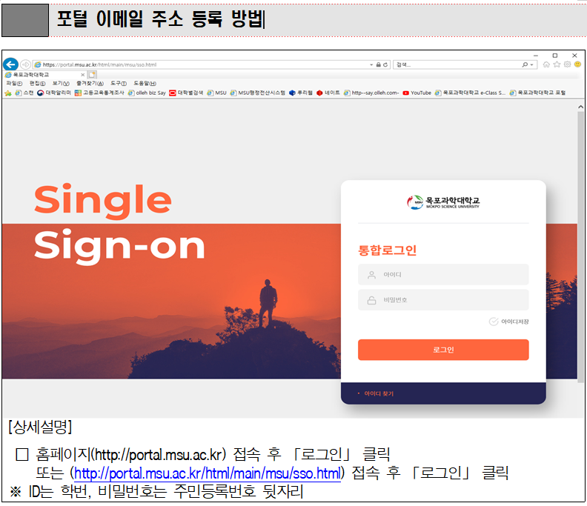

Slide 6
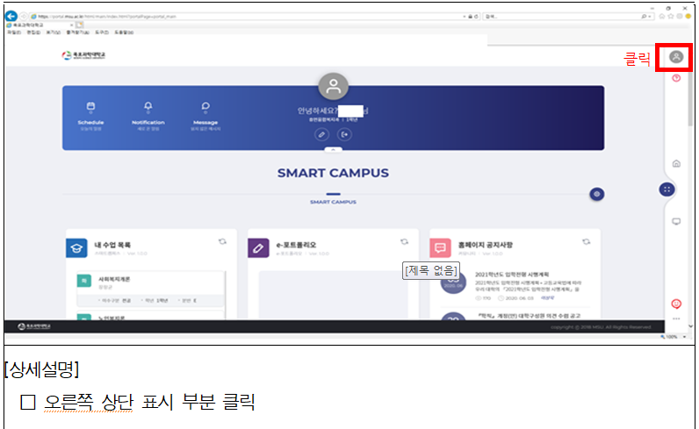

Slide 7
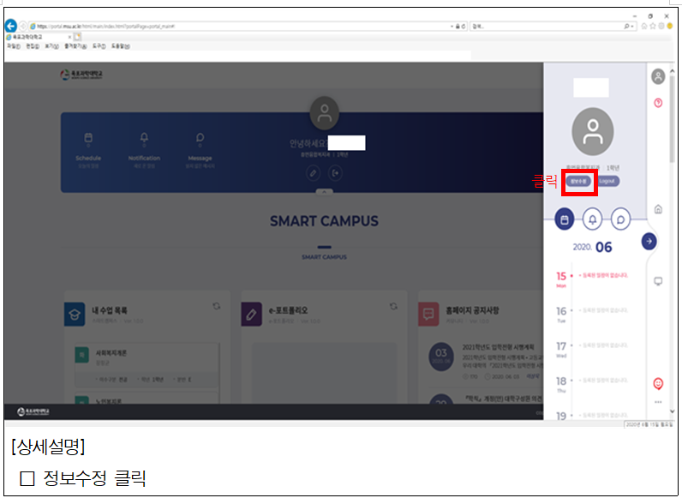

Slide 8
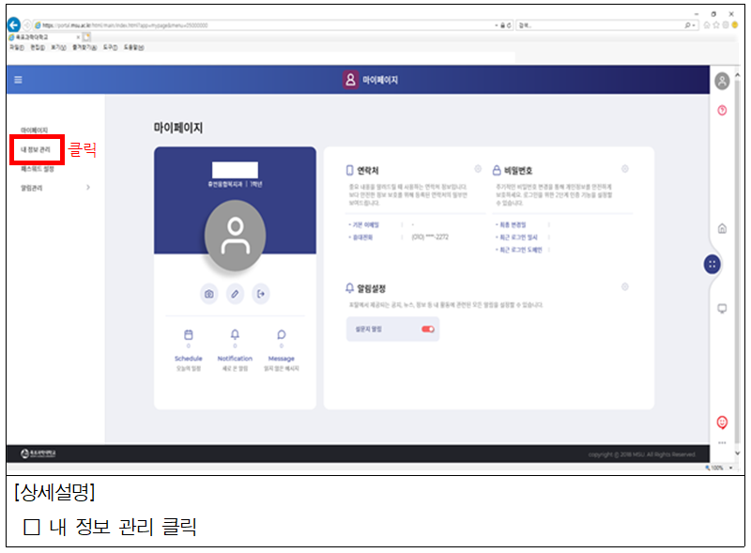

Slide 9
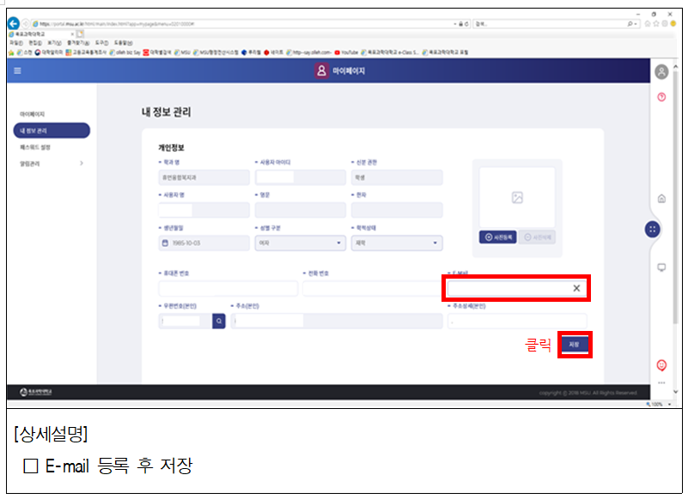

Slide 10

감사합니다!
감 사 합 니 다.

